Slide 1
יחידת ניהול זיכרון
Memory Management Unit Project
מגישים: ליליה סטיאגליוק ויבגני וולודרסקי
קורס: תכנות בסביבת האינטרנט 2018
מנחה: ניסים ברמי
MMU

Slide 2
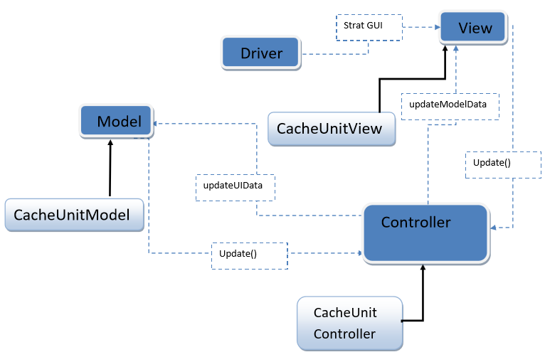
ארכיטקטורת המערכת

Slide 3
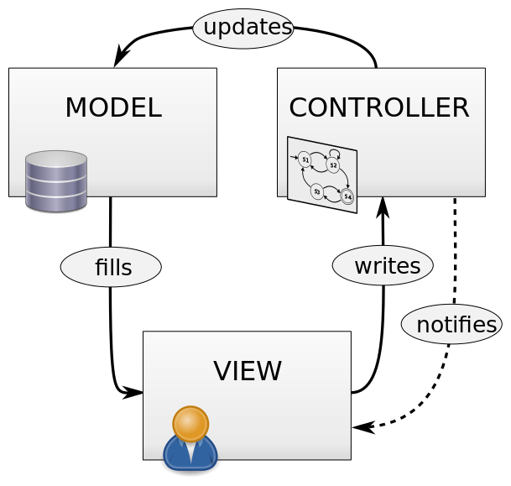
ארכיטקטורת המערכת
CacheUnitView – מחלקה שמחזיקה כ member מופע של CacheUnitPanel
שהיא בעצם המחלקה שמתקשרת עם המשתמש.
CacheUnitController - מחלקה שמקשרת בין ה- Model וה- View ,
מעדכנת בעת הצורך את הUI ויוזמת בקשות לשרת ומהשרת
דרך ה Model.
CacheUnitModel – מחלקה המקבלת פניות מהCacheUnitController ,
דרך ה- CacheUnitClient מבצעת פניות לשרת עם בקשות שהתקבלו
, מקבלת מידע מהשרת עבור הבקשות הרלוונטיות ומעבירה את המידע
הלאה ל- CacheUnitController לעדכון ב UI.

Slide 4
יעוד המערכת
1
יחידת ניהול הזיכרון (MMU) - רכיב חומרה האחראי על פעולות ניהול הזיכרון על ידי המעבד.
דפדוף (Paging) – שיטה לניהול זיכרון המאפשרת למערכת הפעלה להעביר קטעי זיכרון בין הזיכרון הראשי לזיכרון המשני. העברת הנתונים מתבצעת במקטעי זיכרון בעלי גודל זהה הנקראים דפים, ומזוהים על פי ID.
בפרויקט זה המערכת מדמה את פעולות יחידת ניהול הזיכרון תוך שימוש בעקרונות תכנות מונחה עצמים, תבניות עיצוב, ספריות ומבני נתונים מובנים בשפת java.
המערכת מנהלת דפים קיימים ב-Hard Disk וב-RAM. במידה והדף המבוקש אינו נמצא בRAM המערכת תטען את הדף מה-Hard Disk. במידה וזיכרון הRAM מלא, המערכת תבחר דף להסרה על פי אחד מארבעת האלגוריתמים:
LRU ALGORITHM
MRU ALGORITHM
RANDOM ALGORITHM
SECOND CHANCE ALGORITHM

